Slide 1
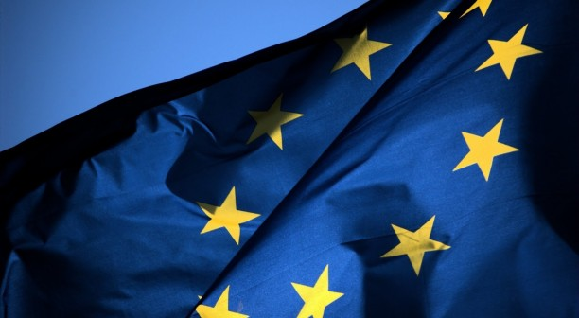
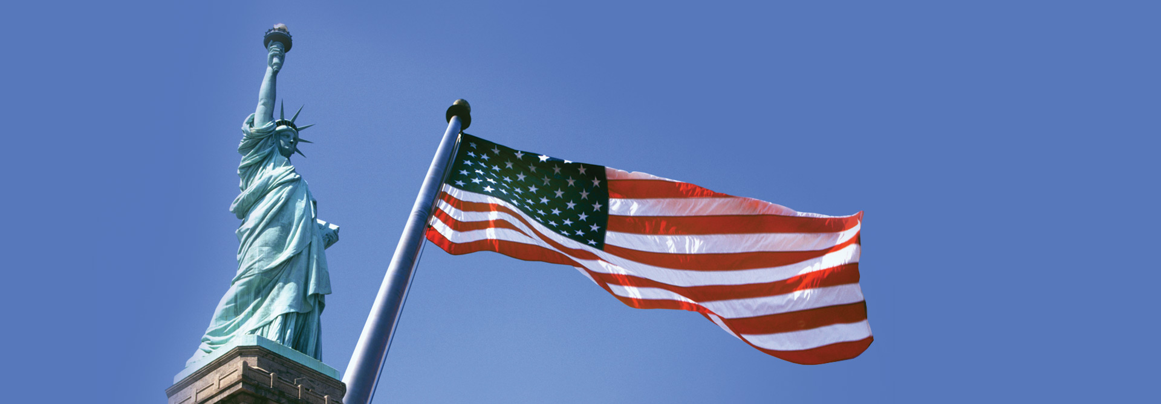
L’IDEE D’EUROPE AU XXe SIECLE
OBJECTIFS
Étudier les grands projets politiques et économiques d’union de l’Europe, les débats et les oppositions qu’ils suscitent (supranationalité, fédéralisme).
Connaître les réalisations dans le domaine de la construction européenne.

Slide 2
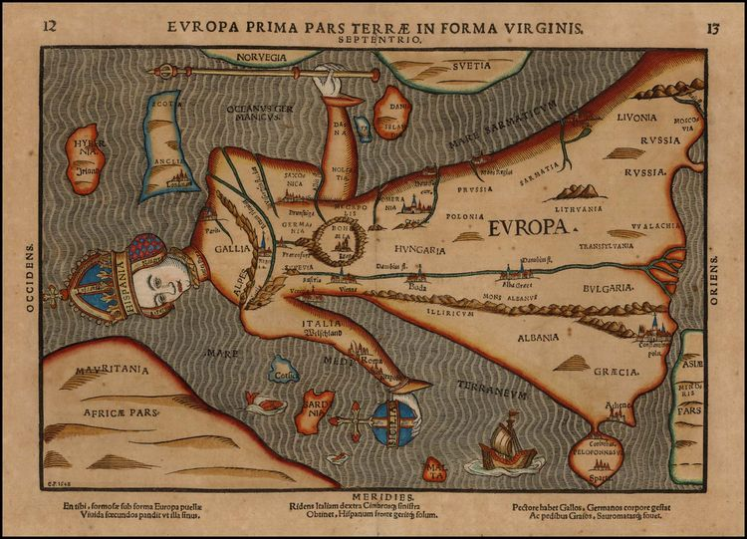
De l’idée à la concrétisation d’une association entre les pays d’Europe
L’idée et le projet européen
Les deux guerres mondiales, qui divisent entre eux les pays d’Europe, sont perçus comme fratricides (entre frères). Pour éviter qu’ils se reproduisent, des hommes défendent l’idée d’une union politique entre les pays européens. Aristide Briand, ministre des Affaires étrangères de la France, est le premier dirigeant politique à proposer officiellement la création d’une organisation européenne en 1929. Mais dans les années 1920, le continent est morcelé politiquement et affaibli par la crise économique, et les projets ne voient pas le jour.
L’idée d’unité européenne n’est pas nouvelle : elle émerge de la fin du Moyen Âge au XIXe siècle sur le sentiment que les pays européens partagent un même destin. Le sentiment d’appartenir à une même communauté découle principalement de la géographie mais aussi du rapport à la religion chrétienne.
Les premiers projets d’« États-Unis d’Europe » n’intéressent toutefois qu’une poignée d’intellectuels.

Slide 3
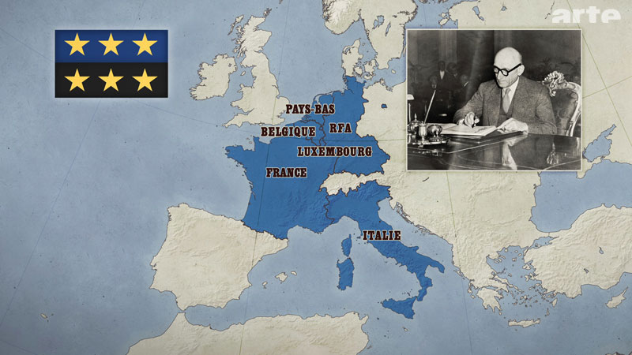
De l’idée à la concrétisation d’une association entre les pays d’Europe
L’idée et le projet européen
C’est à la fin de la Seconde Guerre mondiale que la première forme d’association entre les pays européens est créée. Six pays (Pays-Bas, Belgique, Luxembourg, Allemagne, Italie, France) fondent la CECA (Communauté Économique du Charbon et de l’Acier). L’objectif du Traité de Paris qui fonde la CECA en 1951 est le suivant : rassembler les constructions stratégiques pour l’armement et pour la reconstruction des pays dévastés par la guerre, afin de garantir la paix.
L’organisation est portée par les « pères fondateurs » de l’Europe, dont en France, Jean Monnet et Robert Schuman. La « déclaration Schuman » du 9 mai 1950 est généralement considérée comme le point de départ de la construction européenne.
Dans la mesure où les principales dépenses pour préparer une guerre sont l’acier et le charbon, une organisation qui surveille et régule ces secteurs se révèle très utile pour neutraliser tout investissement massif. La France comme l’Allemagne ne peuvent plus préparer en secret une nouvelle guerre sans que ses voisins ne s’en aperçoivent.

Slide 4
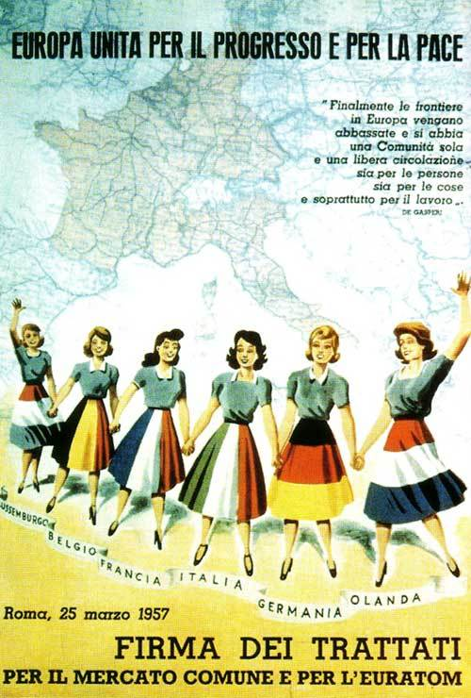
De l’idée à la concrétisation d’une association entre les pays d’Europe
L’idée et le projet européen
Très vite, les États dépassent la sphère économique pour mettre en commun une part de leur souveraineté politique : c’est la supranationalité. Les mêmes pays décident de former une association plus aboutie et signent, avec les traités de Rome en 1957, la création de la CEE (Communauté Économique Européenne). Celle-ci prévoit la mise en place d’institutions communes et d’un marché commun.
Depuis les premières idées d’association entre les pays d’Europe, deux grands projets s’opposent :
-Les fédéralistes visent la création d’un État européen (les « États-Unis d’Europe »), avec un gouvernement commun. Les États transfèrent leur capacité de décision dans certains domaines. C’est ce qu’on appelle un État supranational ou une fédération.
- Les souverainistes cherchent uniquement à renforcer la coopération entre des gouvernements qui gardent leur souveraineté, c’est-à-dire leur capacité de décision.

Slide 5
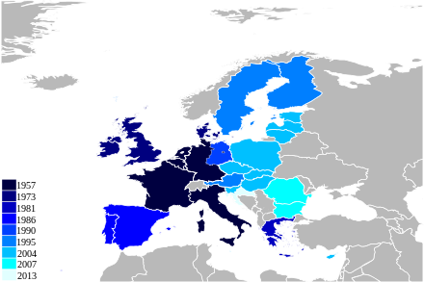
De l’idée à la concrétisation d’une association entre les pays d’Europe
L’évolution de la question européenne
Une nouvelle situation en Europe, à la fin de la guerre froide, permet l’arrivée de nouveaux états membres. Certains pays rejoignent la CEE pendant la Guerre : le Royaume-Uni en 1973, la Grèce en 1981, l’Espagne et le Portugal en 1986. D’autres étaient restés neutres pendant la guerre froide. Des pays scandinaves ou ceux qui appartenaient au bloc soviétique cherchent désormais à participer à la construction européenne : Autriche, Suède, Finlande en 1995, Allemagne réunifiée, dix pays d’Europe centrale et orientale en 2004 et 2007, Croatie en 2013. On appelle cette dynamique l’élargissement.
Pendant la guerre froide, le continent européen était divisé en deux, séparé par le « rideau de fer ». L’Europe de l’Est appartenait au bloc soviétique et l’Europe de l’Ouest, au bloc occidental. En 1989, la chute du mur de Berlin, puis la dissolution de l’URSS, marque la fin de cette division.

Slide 6
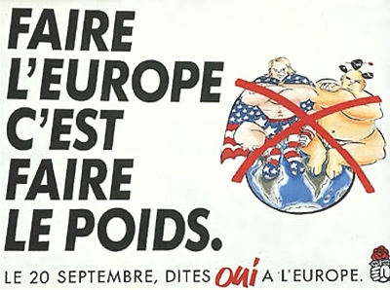
De l’idée à la concrétisation d’une association entre les pays d’Europe
L’évolution de la question européenne
Les années 1980-1990 marquent une volonté d’approfondissement des relations entre les états membres. En 1985 est instauré l’espace Schengen qui assure la liberté de circulation dans ses frontières. Sur le plan politique, une avancée notable est réalisée avec la création d’une citoyenneté européenne. La coopération policière et judiciaire est renforcée, pour résoudre les problèmes liés à la libre circulation des personnes. Sur le plan économique, c’est la mise en place d’une monnaie commune, l’euro, en 2002.
Le traité de Maastricht, en 1992, fixe de nombreuses règles pour le fonctionnement de l’Union Européenne, qui remplace dès lors la CEE.
Ces critères sont aujourd’hui à l’origine de nombreuses tensions, et le traité de Maastricht parfois perçu comme le symbole d’une Union Européenne coupée des réalités. La situation a beaucoup changé en 25 ans, et les règles de 1992 ne doivent pas être celles de 2017, estiment ses détracteurs.

Slide 7
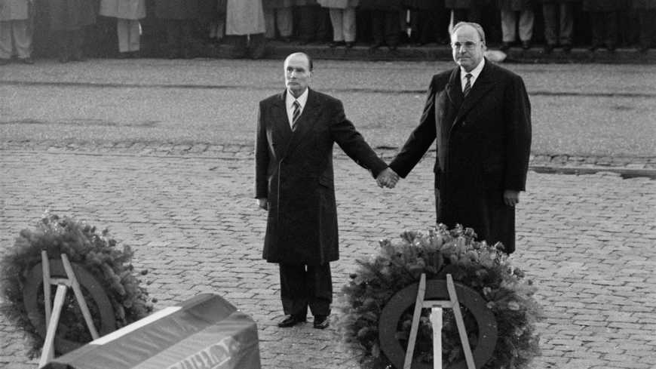
De l’idée à la concrétisation d’une association entre les pays d’Europe
L’évolution de la question européenne
La France et l’Allemagne ont été au cœur des conflits qui ont agité l’Europe au XIXe et au XXe siècle. Pourtant, depuis 1945, ce sont ces deux pays qui jouent un rôle déterminant dans la construction européenne. L’autre grande puissance du continent, la Grande-Bretagne, est depuis le début davantage tournée vers les États-Unis et plutôt hostile à une coopération politique poussée entre pays européens. Ce « couple franco-allemand » a été incarné successivement par Charles de Gaulle et Konrad Adenauer puis par Helmut Kohl et François Mitterrand.
H. Kohl et F. Mitterrand avaient de nombreuses divergences politiques, mais ils ont joué un rôle décisif pour l’Union Européenne. Leur collaboration a été symboliquement actée par leur poignée de main lors de la commémoration de la bataille de Verdun en 1984, mais s’est surtout traduite par des réalisations concrètes :
- Développement de diplômes franco-allemands (1986)
- Création et lancement d’Arte (entre 1988 et1992)
Intensification de la coopération militaire franco-allemande (1987)
Ils sont directement à l’origine du traité de Maastricht en 1992.

Slide 8
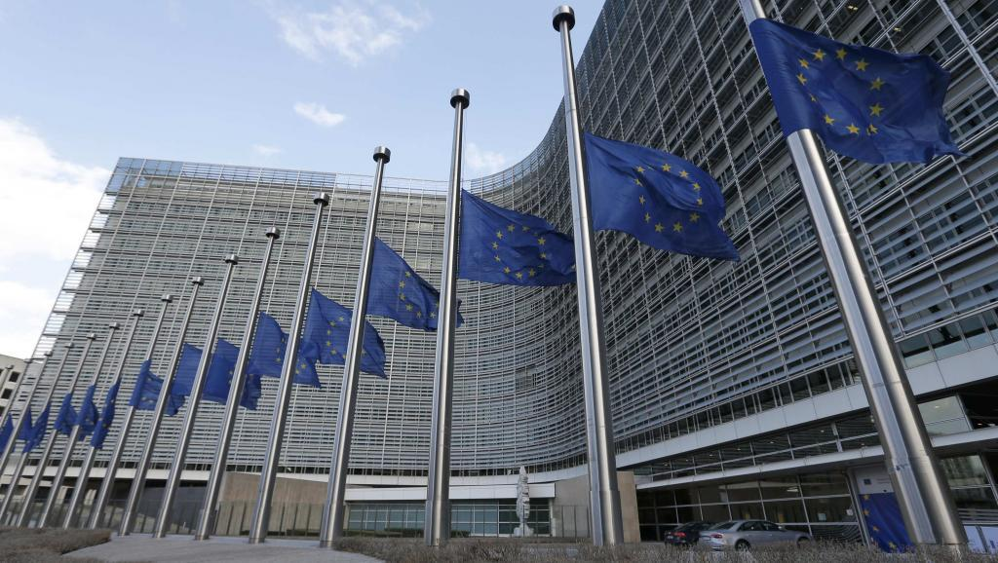
De l’idée à la concrétisation d’une association entre les pays d’Europe
Les réalisations de la construction européenne
Les principales institutions européennes :
Le Conseil européen (Bruxelles) est la réunion des chefs d’États ou de gouvernements des pays membres. C’est un véritable centre de décision politique, qui définit les orientations générales et les priorités.
La Commission européenne (Bruxelles) peut proposer les lois votées au Parlement. Elle est la gardienne des traités et détient le pouvoir d’exécution du budget et des politiques communes.
Le Parlement Européen (Strasbourg) est élu au suffrage universel direct dans tous les pays d’UE. Les décisions du Parlement européen priment sur le droit des États membres. Il a un rôle budgétaire et de contrôle de l’exécutif.
Depuis la fin de la guerre froide, les États européens souhaitent renforcer leur coopération militaire. Mais ils ne parviennent pas à s’accorder sur les objectifs et les attitudes en cas de conflit. En 2009, l’UE met en place un Haut Représentant chargé d’une fonction diplomatique au nom de l’UE. L’objectif est de démontrer les capacités de l’Europe à s’imposer comme un acteur mondial.
.

Slide 9
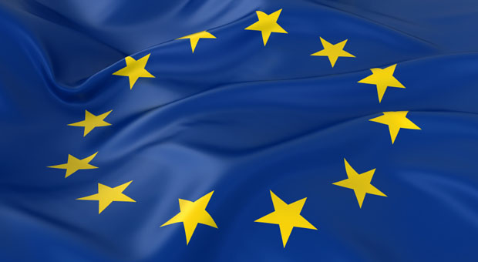
De l’idée à la concrétisation d’une association entre les pays d’Europe
Les réalisations de la construction européenne
La construction européenne a permis la mise en place d’un marché commun : il n’y a plus de frontières économiques entre les pays de l’UE : les marchandises et les capitaux peuvent circuler librement (sans droits de douane). Cela permet de faciliter et d’intensifier les relations commerciales entre les pays.
La construction européenne a surtout été efficace dans le domaine économique. La coopération politique est rendue complexe par les débats sur la nature du projet et les désaccords entre les pays. Néanmoins, le projet européen est unique au monde. Fondé sur un espoir de paix, il rassemble aujourd’hui presque tous les pays de l’Europe et les unit par des liens qui n’existent nulle part ailleurs dans le monde
La construction européenne joue aussi un rôle dans la culture et la formation. Des programmes universitaires, comme Erasmus, permettent aux étudiants européens de faire un semestre de leur cursus dans un autre pays de l’UE.

Slide 10
RESSOURCES EN LIGNE
https://www.youtube.com/watch?v=c6t10ANgtKQ
C’est pas sorcier, consacré à l’Europe. Chauffe, Marcel! Efficace en 26 minutes.
https://www.youtube.com/watch?v=0zq1X5Gipu0
Une vidéo du Dessous des Cartes pour comprendre les problématiques actuelles de l’Union Européenne, en 12 minutes.
https://www.youtube.com/watch?v=m3YR1ddlkfs
Une vidéo de e-penser, plus technique, pour comprendre le fonctionnement des institutions européennes en 22 minutes.

Slide 11
Termes, NOMS, DATES à connaître :
TERMES
Supranationalité
Fédéralisme
Espace Schengen
Zone euro
Citoyenneté européenne
Elargissement
Marché commun
NOMS
Aristide Briand (ministre aff. étrangères France 1929)
Robert Schuman (père fondateur de l’Europe 1951)
Helmut Kohl (chancelier Allemand 1982-1998)
François Mitterrand (Président Français 1981-1995)
DATES
1951 Traité de Paris / plan Schuman
1957 Traités de Rome
1985 Espace Schengen
1992 Traité de Maastricht
2002 Mise en place Euro

